Slide 1
Ruang Vektor Umum
(bagian 1)
Seri bahan kuliah Algeo #15 - 2023
Bahan kuliah IF2123 Aljabar Linier dan Geometri
Oleh: Rinaldi Munir
Program Studi Teknik Informatika
STEI-ITB

Slide 2
Sumber:
Howard Anton & Chris Rores, Elementary Linear Algebra, 10th Edition

Slide 3
Pengantar
Studi tentang vektor pada awalnya dimulai dengan menampilkan vektor sebagai ruas garis dengan tanda panah ( ).
Vektor-vektor di ruang R² dan R³ dinyatakan sebagai 2-tupel atau 3-tupel (yaitu (w₁, w₂) atau (w₁, w₂, w₃)) dan dapat digambarkan secara visual sebagai ruas garis pada sistem koordinat kartesian.
Selanjutnya, pengertian vektor diperluas ke ruang R^{n}, dan sebuah vektor dinyatakan sebagai n-tupel, namun penggambaran secara visual menjadi tidak mungkin lagi.
Konsep vektor di ruang R^{n} dapat diperluas sehingga berbagai objek matematika dapat diperlakukan sebagai vektor asalkan memenuhi sejumlah aksioma.

Slide 4
Ruang Vektor
Yang dimaksud dengan ruang vektor (vector space) adalah himpunan objek-objek yang dilengkapi dengan dua operasi di dalam himpunan tersebut, yaitu:
1. operasi penjumlahan objek-objek
2. operasi perkalian objek dengan skalar
R³ adalah contoh sebuah ruang vektor. Himpunan objeknya adalah vektor-vektor yang dinyatakan sebagai v = (v₁, v₂, v₃). Di dalam R³ didefinisikan operasi penjumlahan dua buah vektor, u + v, dan perkalian skalar kv seperti yang sudah dipelajari sebelumnya.
Namun, kita dapat memperlakukan himpunan lain sebagai ruang vektor asalkan memenuhi persyaratan yang dijelaskan pada slide berikut.

Slide 5
Ruang Vektor
Sebuah himpunan objek-objek V yang dilengkapi dengan operasi penjumlahan (+) dan operasi perkalian dengan skalar dapat disebut sebagai ruang vektor dan semua objek di dalam V disebut vektor, apabila memenuhi 6 aksioma berikut ini:
Tertutup (closure)
Operasi penjumlahan dan perkalian skalar selalu menghasilkan vektor di dalam V.
Jadi, untuk semua u, v ∈ V dan skalar k, maka
u + v ∈ V
ku ∈ V

Slide 6
Komutatif
Untuk semua u, v ∈ V, maka u + v = v + u
Asosiatif
Untuk semua u, v, w ∈ V, maka u + (v + w) = (u + v) + w
Identitas
Untuk semua u ∈ V, terdapat elemen identitas (vektor) 0 dan skalar 1 sedemikian sehingga
u + 0 = 0 + u = u
1u = u

Slide 7
Balikan (inverse) atau negatif
Untuk setiap u ∈ V, terdapat –u ∈ V sedemikian sehingga
u + (–u) = (–u) + u = 0
Distributif
Untuk semua u, v, w ∈ V dan k, m skalar, maka
k(u + v)= ku + kv
(k + m)w = kw + mw
k(mu)= (km)u

Slide 8
Enam (6) aksioma tersebut dapat dirangkum menjadi 10 poin sebagai berikut:

Slide 9
Cara menunjukkan apakah sebuah himpunan dengan dua operasi merupakan ruang vektor
Identifikasi himpunan V dengan objek-objek di dalamnya yang akan menjadi vektor
Identifikasi operasi penjumlahan dan perkalian skalar di dalam V
Periksa aksioma 1 (tertutup terhadap operasi penjumlahan dan tertutup terhadap operasi perkalian skalar)
Periksa apakah lima aksioma lainnya dipenuhi

Slide 10
Contoh-contoh Ruang Vektor
R^{n} (termasuk R² dan R³) adalah ruang vektor
V = R^{n} = himpunan objek berbentuk u = (u₁, u₂, …, u_{n}), u_{i} ∈ R
Operasi penjumlahan dan perkalian skalar didefinisikan sbb:
Closure: operasi penjumlahan dan perkalian skalar menghasilkan vektor dengan n-tupel di R^{n}.
Lima aksioma lainnya: komutatif, identitas, asosiatif, distributif, balikan,
juga dipenuhi oleh R^{n} (periksa!)
u + v = (u₁ + v₁, u₂ + v₂, …, u_{n} + v_{n})
ku = (ku₁, ku₂, …, ku_{n})

Slide 11
2. Ruang vektor matriks 2 x 2
V = himpunan matriks berukuran 2 x 2 dengan elemen-elemen bilangan riil adalah ruang vektor, dilambangkan dengan M₂₂
Operasi penjumlahan dan perkalian skalar didefinisikan sbb:
Closure: operasi penjumlahan dan perkalian skalar menghasilkan matriks yang berukuran 2 x 2 juga
Aksioma-aksioma lain juga dipenuhi, misalnya
- komutatif
- elemen identitas adalah sehingga

Slide 12
- kemudian,
- balikan atau negatif: terdapat sehingga
- periksa bahwa aksioma asosiatif dan distributif juga dipenuhi, yaitu jika
u, v, dan w adalah matriks 2 x 2, maka
dan jika k dan m adalah skalar maka
u + (v + w) = (u + v) + w
k(u + v)= ku + kv
(k + m)w = kw + mw
k(mu)= (km)u

Slide 13
Ruang vektor matriks m x n
Sebagai perampatan dari ruang vektor matriks 2 x 2, maka V = himpunan matriks berukuran m x n dengan elemen-elemen bilangan riil juga adalah ruang vektor
Dilambangkan dengan M_{mn}

Slide 14
Ruang vektor fungsi-fungsi bernilai bilangan riil
V = himpunan semua fungsi bernilai bilangan rill untuk setiap x di dalam selang (-∞, ∞). Elemen himpunan V adalah fungsi berbentuk f(x)
Operasi penjumlahan dan perkalian skalar didefinisikan sbb: jika f = f(x) dan g = g(x), maka
(f + g)(x) = f(x) + g(x)
(kf)(x) = kf(x)
Closure: operasi penjumlahan dua buah fungsi dan perkalian skalar fungsi menghasilkan fungsi lain yang juga di dalam V yang terdefenisi untuk x di dalam (-∞, ∞)
Aksioma-aksioma lain juga dipenuhi, misalnya
- komutatif: (f + g)(x) = f(x) + g(x) = g(x) + f(x) = (g + f)(x)
- elemen identitas adalah 0 sehingga f(x) + 0 = 0 + f(x) = f(x)
- negatif fungsi adalah –f(x) sehingga f(x) + (–f(x)) = 0 = (–f(x)) + f(x)

Slide 15
(kf)(x) = kf(x)
f(x) + (–f(x)) = 0 = (–f(x)) + f(x)
(f + g)(x) = f(x) + g(x)

Slide 16
Ruang vektor polinom
V = himpunan semua polinom berbentuk p(x) = a₀ + a₁x + a₂x² + … + a_{n}x^{n} untuk setiap x di dalam selang (-∞, ∞).
Operasi penjumlahan dan perkalian skalar didefinisikan sbb: jika p = p(x)= a₀ + a₁x + a₂x² + … + a_{n}x^{n} dan q = q(x) = b₀ + b₁x + b₂x² + … + b_{n}x^{n} maka
p + q = (a₀ + b₀) + (a₁ + b₁)x + (a₂+ b₂)x² + … + (a_{n} + b_{n})x^{n}
kp = ka₀ + ka₁x + ka₂x² + … + ka_{n}x^{n}
Closure: operasi penjumlahan dua buah polinom dan perkalian skalar polinom menghasilkan polinom lain yang juga di dalam V yang terdefenisi untuk x di dalam (-∞, ∞)
Aksioma-aksioma lain juga dipenuhi, misalnya
- komutatif: p(x) + q(x) = q(x) + p(x)
- elemen identitas adalah 0 sehingga p(x) + 0 = 0 + p(x) = p(x)
- negatif polinom adalah –p(x) = – a₀ – a₁x – a₂x² – … – a_{n}x^{n}
sehingga p(x) + (–p(x)) = 0 = (–p(x)) + p(x)

Slide 17
Contoh yang bukan ruang vektor
Misalkan V = R² = himpunan objek berbentuk u = (u₁, u₂), u_{i} ∈ R. Didefinisikan operasi penjumlahan dan perkalian skalar di dalam V sbb:
u + v = (u₁ + v₁, u₂ + v₂)
ku = (ku₁, 0)
Contoh: misalkan u = (3, 4), v = (5, 2) maka
u + v = (3 + 5, 4 + 2) = (8, 6)
8u = (8 ⋅ 3, 0) = (24, 0)
Aksioma closure dipenuhi oleh ruang vektor ini
Namun ruang vektor gagal memenuhi aksioma identitas, sebab
1u = (1u₁, 0) = (u₁, 0) ≠ u

Slide 18
Subruang
Jika V adalah sebuah ruang vektor, maka sub-himpunan W dari V disebut subruang (subspace) jika W sendiri adalah ruang vektor di bawah operasi penjumlahan dan perkalian scalar
Contoh: V = R³, W = sebuah bidang yang melalui titik asal (0, 0, 0)
Teorema: Jika W adalah himpunan yang berisi satu atau lebih vektor di dalam ruang vektor V, maka W adalah subruang dari V jika dan hanya jika kondisi berikut terpenuhi:
1. Jika u dan v adalah vektor di W, maka u + v menghasilkan vektor di W
2. Jika k adalah skalar dan u adalah vekto di W, maka ku adalah vektor di W

Slide 19
Contoh-contoh subruang
Garis lurus yang melalui titik asal di R² atau di R³ yang dilengkapi dengan operasi penjumlahan dan perkalian skalar adalah subruang dari R² atau R³.
Jika u dan v adalah vektor pada garis lurus W yang melalui titik asal, maka u + v dan ku menghasilkan vektor di dalam W
Jadi W memenuhi sifat closure

Slide 20
Bidang datar yang melalui titik asal di R³ yang dilengkapi dengan operasi penjumlahan dan perkalian skalar adalah subruang dari R³.
Jika u dan v adalah vektor pada bidang W yang melalui titik asal, maka u + v dan ku menghasilkan vektor di dalam W
Jadi W memenuhi sifat closure

Slide 21
Contoh yang bukan subruang
Himpunan titik-titik di dalam kuadran 1 pada bidang kartesian tidak membentuk subruang dari R² karena tidak tertutup pada operasi penjumlahan dan perkalian skalar.
Contoh: v = (1, 1) adalah vektor di W tetapi (–1)v = (–1, –1) terletak di luar W

Slide 22


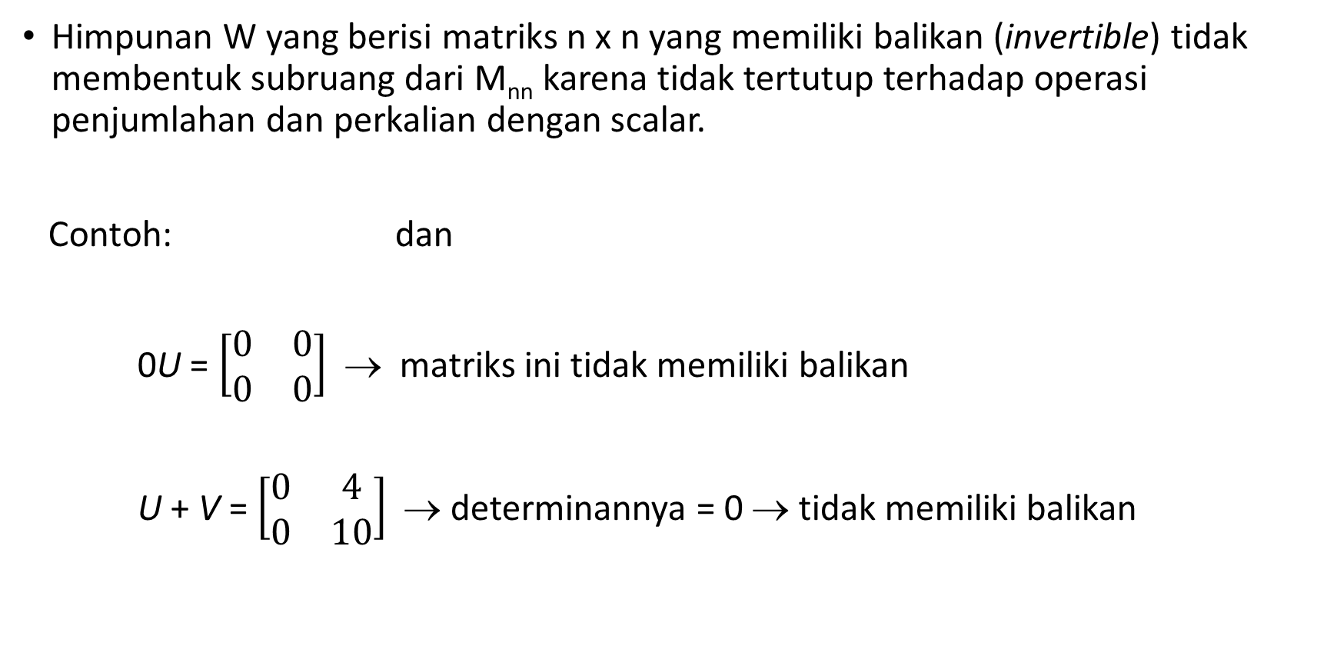
Himpunan W yang berisi matriks n x n yang memiliki balikan (invertible) tidak membentuk subruang dari M_{nn} karena tidak tertutup terhadap operasi penjumlahan dan perkalian dengan scalar.
Contoh: dan
0U = $\left[\begin{matrix}0 & 0 \\ 0 & 0\end{matrix}\right]$ → matriks ini tidak memiliki balikan
U + V = $\left[\begin{matrix}0 & 4 \\ 0 & 10\end{matrix}\right]$ → determinannya = 0 → tidak memiliki balikan

Slide 23
Kombinasi linier
Jika w adalah vektor di V, maka w dapat dinyatakan sebagai kombinasi linier dari vektor-vektor v₁, v₂, …., v_{r} apabila w dapat dinyatakan sebagai
  w = k₁v₁ + k₂v₂ + …. + k_{r}v_{r}
  yang dalam hal ini k₁, k₂, …, k_{r} adalah skalar.
  Contoh 1: Misalkan v₁ = (3, 2, –1), v₂ = (2, –4 , 3), maka
  w = 2v₁ + 3v₂ = 2(3, 2, –1) + 3(2, –4 , 3) = (12, –8, 7)

Slide 24
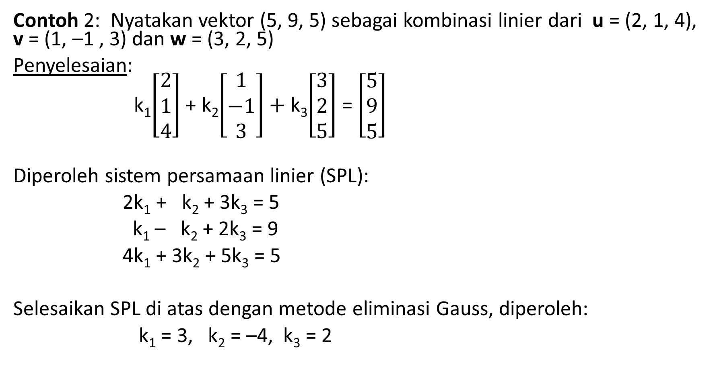
Contoh 2: Nyatakan vektor (5, 9, 5) sebagai kombinasi linier dari u = (2, 1, 4), v = (1, –1 , 3) dan w = (3, 2, 5)
Penyelesaian:
k₁$\left[\begin{matrix}2 \\ 1 \\ 4\end{matrix}\right]$ + k₂$\left[\begin{matrix}1 \\ −1 \\ 3\end{matrix}\right]+$ k₃$\left[\begin{matrix}3 \\ 2 \\ 5\end{matrix}\right]$ = $\left[\begin{matrix}5 \\ 9 \\ 5\end{matrix}\right]$
Diperoleh sistem persamaan linier (SPL):
2k₁ + k₂ + 3k₃ = 5
k₁ – k₂ + 2k₃ = 9
4k₁ + 3k₂ + 5k₃ = 5
Selesaikan SPL di atas dengan metode eliminasi Gauss, diperoleh:
k₁ = 3, k₂ = –4, k₃ = 2

Slide 25
Teorema: Jika S = {w₁, w₂, …, w_{r}} adalah himpunan vektor-vektor di ruang vektor V, maka
Himpunan W yang berisi semua kombinasi linier vektor-vektor di dalam S adalah subruang dari V
Himpunan W tersebut adalah subruang “terkecil” dari V yang mengandung vektor-vektor di dalam S dengan pengertian bahwa sembarang subruang lain yang mengandung vektor-vektor tersebut juga mengandung W.

Slide 26
Himpunan membangun (spanning set)
Misalkan W adalah subruang dari ruang vektor V. Jika semua vektor di dalam W dibentuk dari kombinasi linier w₁, w₂, …, w_{r} maka himpunan S = {w₁, w₂, …, w_{r} } dikatakan membangun (span) W.
S = {w₁, w₂, …, w_{r} } disebut himpunan merentang atau himpunan membangun (spanning set).
S membangun subruang maka kita menyatakannya sebagai
span{w₁, w₂, …, w_{r} } atau span(S).
Jika S = {w₁, w₂, …, w_{r} } membangun W maka sembarang vektor u = (u₁, u₂, …, u_{r} ) di W dapat dinyatakan sebagai kombinasi linier u = k₁w₁ + k₂w₂ + … + k_{r}w_{r}

Slide 28
Contoh 3: Vektor-vektor satuan standard i = (1, 0, 0), j = (0, 1, 0), dan k = (0, 0, 1) membangun R³ karena setiap vektor v = (v₁, v₂, v₃) di R³ dapat dinyatakan sebagai kombinasi liner v = v₁i + v₂j + v₃k. Kita dapat menyatakan R³ = span{i, j, k}.
Contoh 4: Polinom 1, x, x², …, x^{n} membangun ruang vektor P_{n}, karena setiap polinom p di dalam P_{n} dapat ditulis sebagai
p = a₀ + a₁x + a₂x² + … + a_{n}x^{n}
yang merupakan kombinasi linier dari 1, x, x², …, x^{n}. Kita dapat menyatakan bahwa P_{n} = span{1, x, x², …, x^{n}}

Slide 29
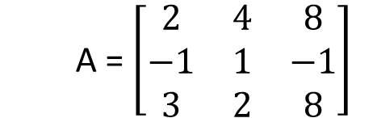
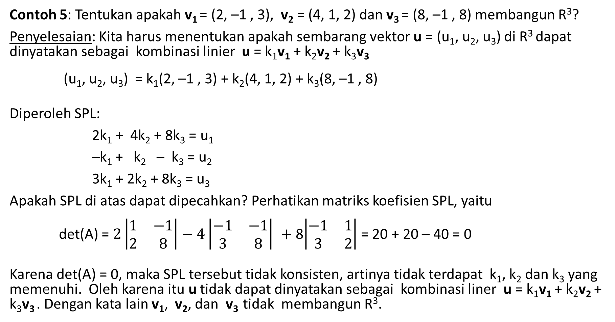
Contoh 5: Tentukan apakah v₁ = (2, –1 , 3), v₂ = (4, 1, 2) dan v₃ = (8, –1 , 8) membangun R³?
Penyelesaian: Kita harus menentukan apakah sembarang vektor u = (u₁, u₂, u₃) di R³ dapat dinyatakan sebagai kombinasi linier u = k₁v₁ + k₂v₂ + k₃v₃
(u₁, u₂, u₃) = k₁(2, –1 , 3) + k₂(4, 1, 2) + k₃(8, –1 , 8)
Diperoleh SPL:
2k₁ + 4k₂ + 8k₃ = u₁
–k₁ + k₂ – k₃ = u₂
3k₁ + 2k₂ + 8k₃ = u₃
Apakah SPL di atas dapat dipecahkan? Perhatikan matriks koefisien SPL, yaitu
det(A) = $2\left|\begin{matrix}1 & −1 \\ 2 & 8\end{matrix}\right|−4\left|\begin{matrix}−1 & −1 \\ 3 & 8\end{matrix}\right|$ $+$8$\left|\begin{matrix}−1 & 1 \\ 3 & 2\end{matrix}\right|$ = 20 + 20 – 40 = 0
Karena det(A) = 0, maka SPL tersebut tidak konsisten, artinya tidak terdapat k₁, k₂ dan k₃ yang memenuhi. Oleh karena itu u tidak dapat dinyatakan sebagai kombinasi liner u = k₁v₁ + k₂v₂ + k₃v₃ . Dengan kata lain v₁, v₂, dan v₃ tidak membangun R³.
A = $\left[\begin{matrix}2 & 4 & 8 \\ −1 & 1 & −1 \\ 3 & 2 & 8\end{matrix}\right]$

Slide 30
Kebebasan linier (linear independence)
Misalkan V adalah ruang vektor. Himpunan S = {v₁, v₂, …, v_{r} } dikatakan bebas linier (linear independence) jika dan hanya jika kombinasi linier
k₁v₁ + k₂v₂ + …. + k_{r}v_{r} = 0
memiliki hanya satu solusi yaitu
k₁ = 0, k₂ = 0, …, k_{r} = 0
Solusi ini disebut solusi trivial.
Sebaliknya, S = {v₁, v₂, …, v_{r} } dikatakan tidak bebas linier atau kebergantungan linier (linear dependence) jika dan hanya jika kombinasi linier
k₁v₁ + k₂v₂ + …. + k_{r}v_{r} = 0
memiliki solusi non-trivial, yaitu memiliki solusi lain selain k₁ = 0, k₂ = 0, …, k_{r} = 0

Slide 31
Pengertian lain bebas linier dan tidak bebas linier adalah sbb:
Sebuah himpunan S yang memiliki dua atau lebih vektor dikatakan:
tidak bebas linier (linear dependence) jika dan hanya jika sedikitnya satu vektor di dalam S adalah kombinasi linier dari vektor-vektor lainnya.
bebas linier (linear independence) jika tidak ada vektor di dalam S yang dinyatakan sebagai kombinasi linier dari vektor-vektor lainnya.

Slide 32
Contoh 6: Misalkan S = {v₁, v₂, v₃ } dengan v₁ = (1, 2 , 3), v₂ = (2, 1, 5) dan v₃ = (4, 5, 11). Kita dapat memverifikasi bahwa
2v₁ + v₂ – v₃ = 0 → v₃ = 2v₁ + v₂
Karena v₃ = 2v₁ + v₂ maka itu berarti v₃ merupakan kombinasi linier dari vektor-vektor lainnya. Dengan kata lain, v₃ bergantung pada vektor-vektor lainnya di dalam S, sehingga himpunan S = {v₁, v₂, v₃ } dikatakan tidak bebas linier.
Contoh 7: Polinom p₁ = 1 – x, p₂ = 5 + 3x – 2x², dan p₃ = 1 + 3x – x² membentuk himpunan yang tidak bebas linier karena 3p₁ – p₂ + 2p₃ = 0 → p₂ = 3p₃ + 2p₃, yang berarti p₂ merupakan kombinasi linier dari polinom-polinom lainnya.

Slide 34
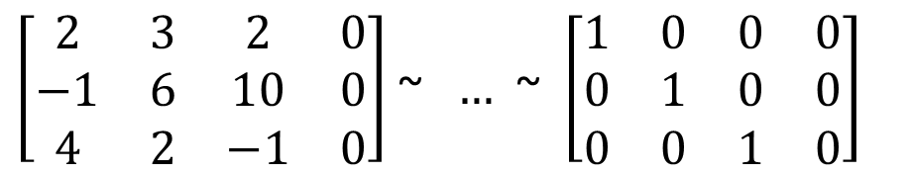
Contoh 8: Tentukan apakah v₁ = (1, –2, 3), v₂ = (5, 6, –1) dan v₃ = (3, 2, 1) membentuk himpunan yang bebas linier atau tidak bebas linier.
Penyelesaian: Kita harus memeriksa apakah kombinasi linier k₁v₁ + k₂v₂ + k₃v₃ = 0 memiliki solusi trivial atau non-trivial.
k₁(1, –2, 3) + k₂(5, 6, –1) + k₃(3, 2 , 1) = 0
Diperoleh SPL homogen:
k₁ + 5k₂ + 3k₃ = 0
–2k₁ + 6k₂ + 2k₃ = 0
3k₁ – k₂ + k₃ = 0
Selesaikan SPL homogen di atas dengan metode eliminasi Gauss:
$\left[\begin{matrix}2 & 3 & 2 & 0 \\ −1 & 6 & 10 & 0 \\ 4 & 2 & −1 & 0\end{matrix}\right]$ ~ $…$ ~ $\left[\begin{matrix}1 & 0 & 0 & 0 \\ 0 & 1 & 0 & 0 \\ 0 & 0 & 1 & 0\end{matrix}\right]$
OBE
Solusi: k₁ = 0, k₂ = 0, k₃ = 0
(solusi trivial)
Karena kombinasi linier k₁v₁ + k₂v₂ + k₃v₃ = 0 mempunyai solusi trivial maka dikatakan
{v₁, v₂, v₃ } adalah himpunan yang bebas linier.

Slide 35
Contoh 9: Tentukan apakah v₁ = (2, –1 , 4), v₂ = (3, 6, 2) dan v₃ = (1, 10, –1) membentuk himpunan yang bebas linier atau tidak bebas linier.
Penyelesaian: Kita harus memeriksa apakah kombinasi linier k₁v₁ + k₂v₂ + k₃v₃ = 0 memiliki solusi trivial atau non-trivial.
k₁(2, –1 , 4) + k₂(3, 6, 2) + k₃(1, 10 , –1) = 0
Diperoleh SPL homogen:
2k₁ + 3k₂ + 2k₃ = 0
–k₁ + 6k₂ + 10k₃ = 0
4k₁ + 2k₂ – k₃ = 0
Selesaikan SPL homogen di atas dengan metode eliminasi Gauss, diperoleh solusinya:
k₁ = t, k₂ = –½ t, k₃ = –½ t
(Solusi non-trivial. Perhatikan bahwa jika t = 0, maka SPL memiliki solusi k₁ = 0, k₂ = 0, k₃ = 0. Namun, ada banyak solusi yang lain selain k₁ = 0, k₂ = 0, k₃ = 0)
Karena kombinasi linier k₁v₁ + k₂v₂ + k₃v₃ = 0 mempunyai solusi non trivial maka
dikatakan {{v₁, v₂, v₃ } adalah himpunan yang tidak bebas linier.

Slide 36
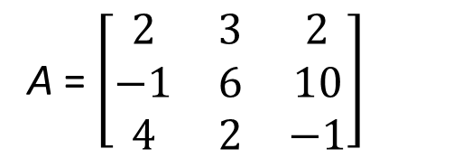
Catatan: Cara lain untuk memeriksa apakah SPL homogen
memiliki solusi trivial atau non trivial adalah dengan menghitung determinan matriks
Karena det(A) = 0, maka SPL homogen tersebut memiliki solusi non-trivial.
2k₁ + 3k₂ + 2k₃ = 0
–k₁ + 6k₂ + 10k₃ = 0
4k₁ + 2k₂ – k₃ = 0
A = $\left[\begin{matrix}2 & 3 & 2 \\ −1 & 6 & 10 \\ 4 & 2 & −1\end{matrix}\right]$

Slide 37
Contoh 10: Vektor-vektor satuan standard i = (1, 0, 0), j = (0, 1, 0), dan k = (0, 0, 1) adalah vektor-vektor yang bebas linier di R³. Hal ini ditunjukkan sebagai berikut:
k₁i + k₂j + k₃k = 0
atau
k₁(1, 0 , 0) + k₂(0, 1, 0) + k₃(0, 1 , 0) = 0
Diperoleh SPL homogen:
k₁ = 0
k₂ = 0
k₃ = 0
Jadi solusinya k₁ = 0, k₂ = 0, k₃ = 0 (solusi trivial)
Secara umum, vektor-vektor satuan standard di R^{n},
e₁ = (1, 0, 0, …, 0), e₂ = (0, 1, 0, …, 0), …, dan e_{n} = (0, 0, 0, …, 1),
membentuk himpunan yang bebas linier di R^{n}

Slide 38
Bersambung ke Bagian 2

